Slide 1








Slide 2
“길동씨 Git 써 보셨다고 하셨죠?
우리 팀 레포 포크하고 PR 해주세요.”

Slide 3
GitHub 협업 방식
Collaborator
Remote Repo.의 협력자(Collaborator)로 등록하여 특정 권한을 부여하고 하나의 Remote Repo.를 공유하는 방법
Fork
다른 사람의 Remote Repo.를 복사(정확히는 Fork)하여 각자의 Remote Repo.에서 작업 후 원본(Upstream) Remote Repo.와 Merge 하는 방법

Slide 4
Collaborator
소규모 개발 팀에 적합
여러 명이 origin(Remote Repo.)에 push를 하기 때문에 merge conflict를 항상 주의해야 함
commit을 하기 전에 “항상” fetch 및 pull을 수행하여 local repo.의 commit 상태를 origin과 똑같이 만들 것!
같은 파일을 여러 명이 동시에 편집하지 않는 것은 필수!
또는 함수, 클래스 단위로 나눠서 작업 후 merge conflict를 예상하고 작업

Slide 5
Collaborator
Local
방금 만든 commit
push 오류!
Remote
다른 사람이 push
Local
commit 전 pull
pull 하고 commit
push 가능!
Remote
다른 사람이 push

Slide 6
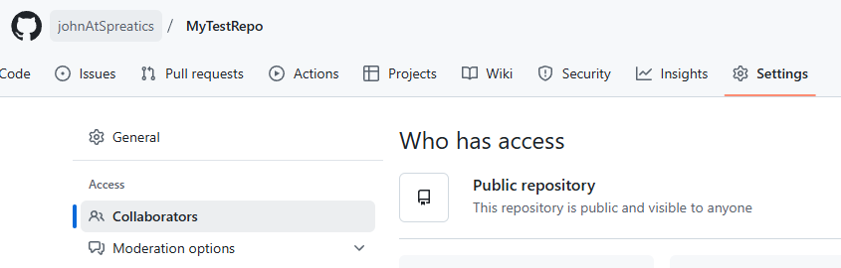
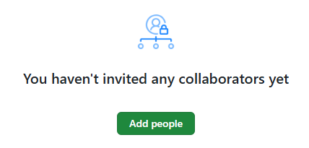
Collaborator
GitHub에서 Collaborator 추가
GitHub Repo. 웹 페이지 > Settings > Collaborators > Add people
email로 초대, 초대받은 사람은 email 확인 후 수락

Slide 7
실습. Collaborator
3~4명이서 팀을 만들기
간단한 게임(씨름, 마라톤, 양궁 등)을 해서 팀장을 정하기
팀장이 GitHub에서 public으로 Remote Repo.를 생성하고 팀원들을 Collaborator로 추가
팀장 및 팀원들은 각자 Collaborator 요청을 수락 후 Remote Repo.를 Clone
팀장이 먼저 name_list.txt 파일을 생성하여 본인의 이름을 입력 후 push
팀원들은 fetch 및 pull을 하고, 각자 Local에서 본인의 이름을 입력 후 push
충돌 및 오류를 마음 것 즐기기
팀장이 Remote Repo.의 HTTPS 주소를 슬랙 댓글로 제출

Slide 8
Fork
다른 사람의 Remote Repo.를 복사하여 가져옴
복사해온 Remote Repo.는 원본(Upstream)과 연결되어 있음
복사해온 Remote Repo.를 Clone하여 작업 후 Upstream과 Merge 할 필요가 있을 경우 Pull Request를 생성
원본 Remote Repo.의 소유자는 Pull Request를 수락하여 Forked Repo.를 origin에 Merge

Slide 9



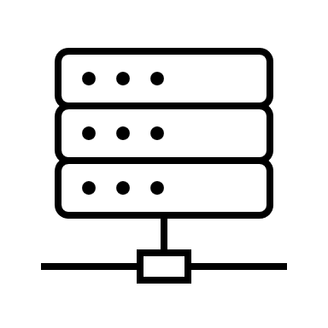
Fork
Fork
Fork Sync/Pull Request
원본
복사본
push/pull
Clone
로컬

Slide 10
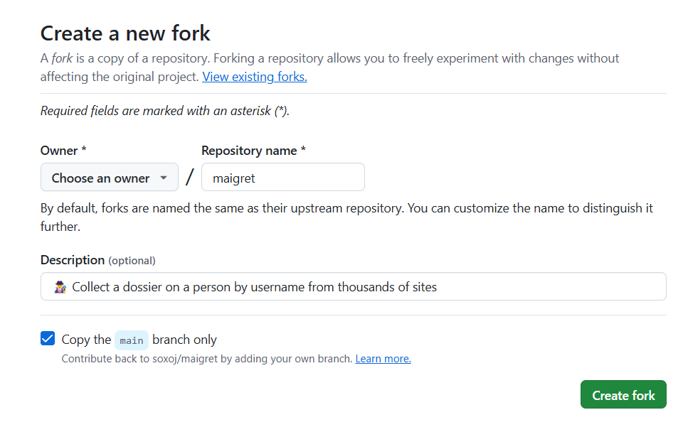
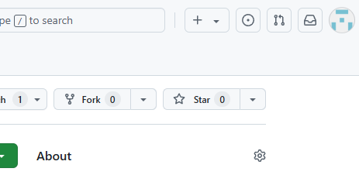
Fork
main 브랜치만 가져올지 말지 선택

Slide 11
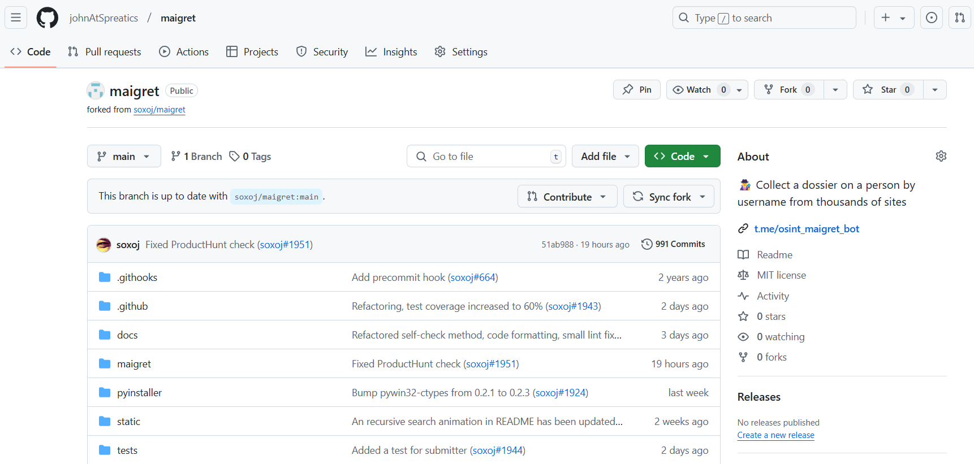
Fork

Slide 12
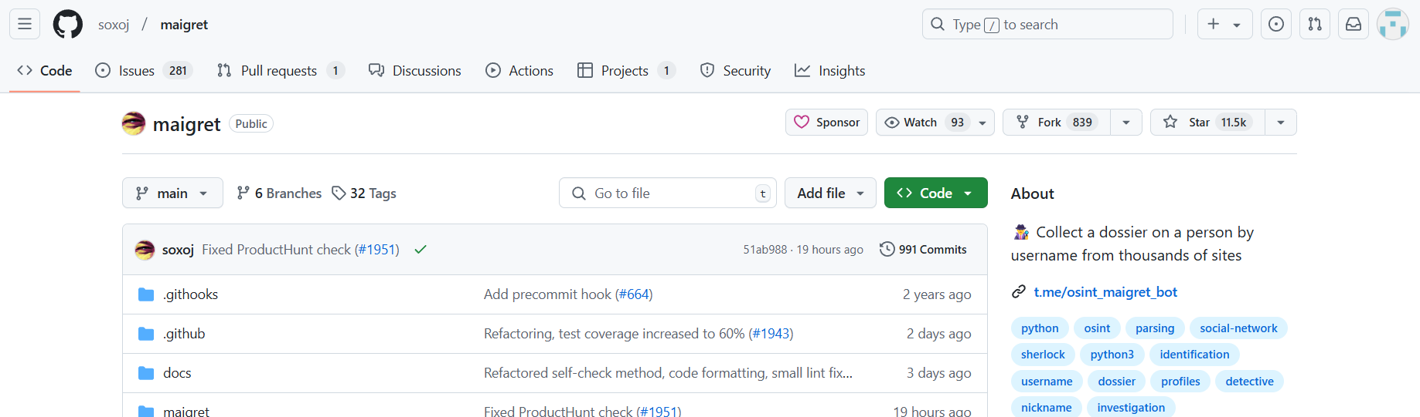
Fork
public 으로 설정된 Remote Repo.는 누구나 Fork 가능!
https://github.com/trending

Slide 13
Pull Request
Merge를 수행하기 앞서 변동사항 체크 및 허락을 받는 것
일반적으로 Forked Repo. -> Origin Repo. 로 Merge 할 때 사용
또는, Collaborator 관계에서도 활용 가능
공유하는 Remote Repo.에 사용자 별로 Branch를 만들고, 사용자 Branch에서 main Branch로 Merge 요청을 할 때 이용 가능

Slide 14
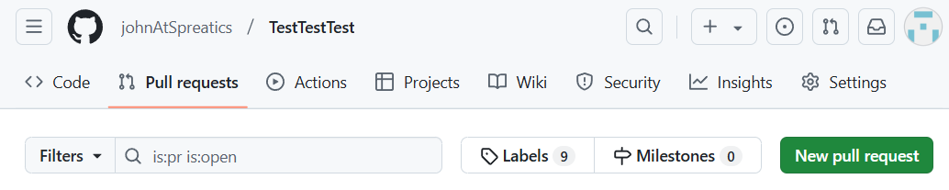
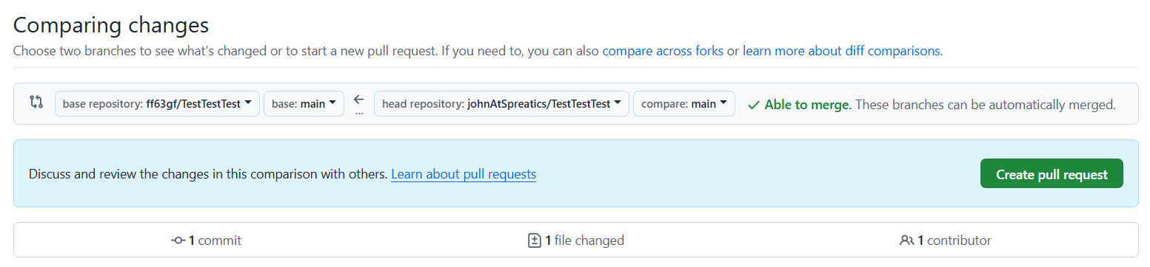
Pull Request
Origin Repo.의 Branch 선택 <- Forked Repo.의 Branch 선택

Slide 15
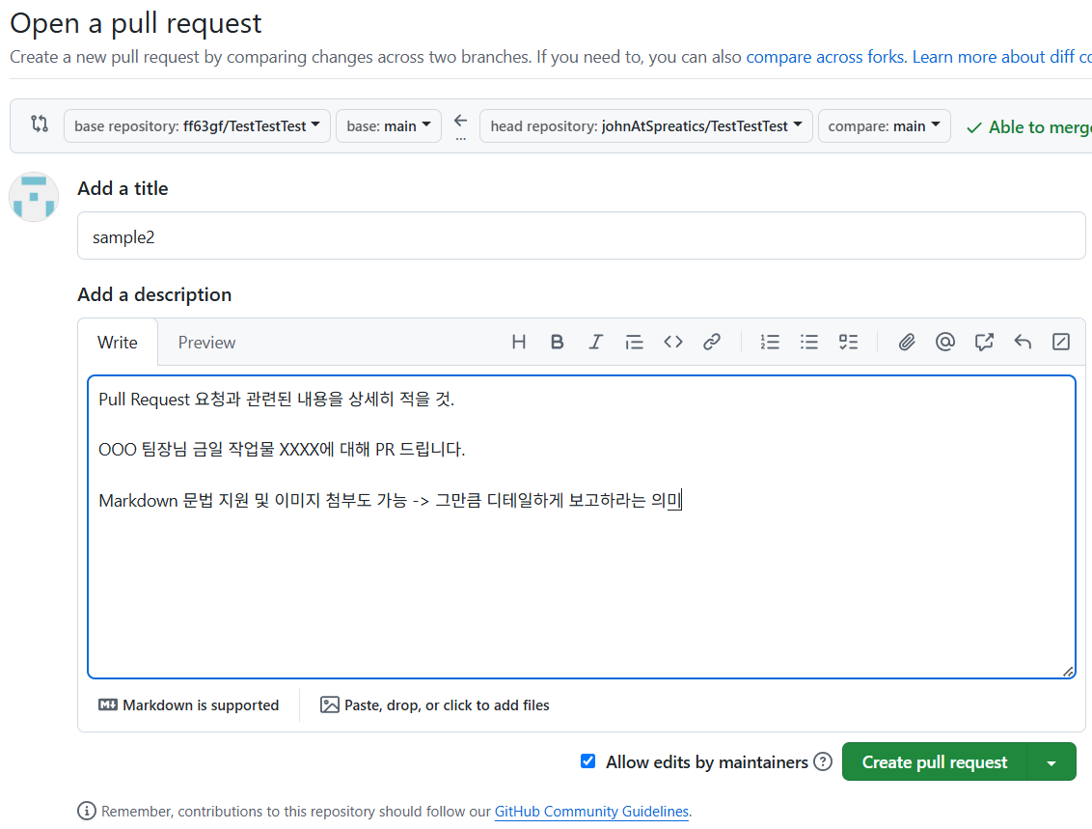
Pull Request

Slide 16
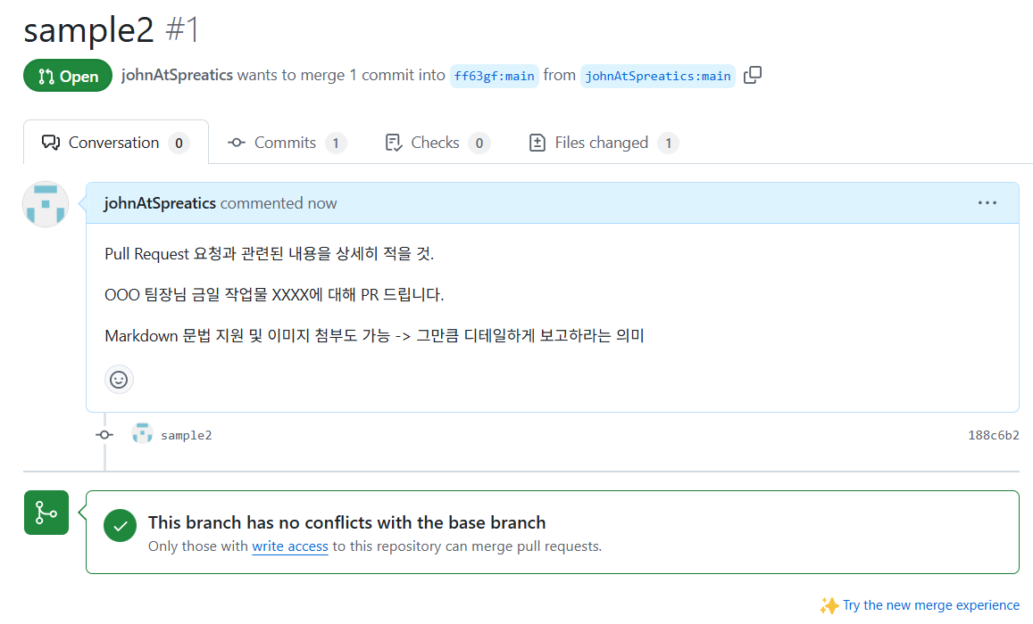
Pull Request
자동으로 충돌 여부를 체크

Slide 17
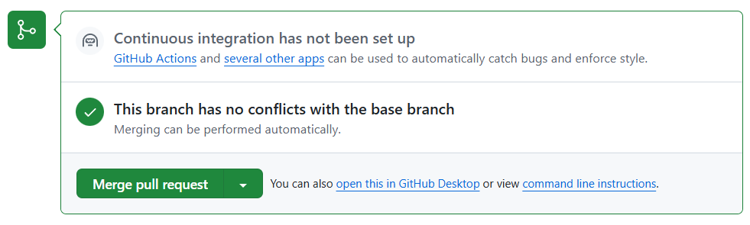
Pull Request
Origin Repo. 소유자의 화면에서는 Merge pull request 버튼이 있음

Slide 18
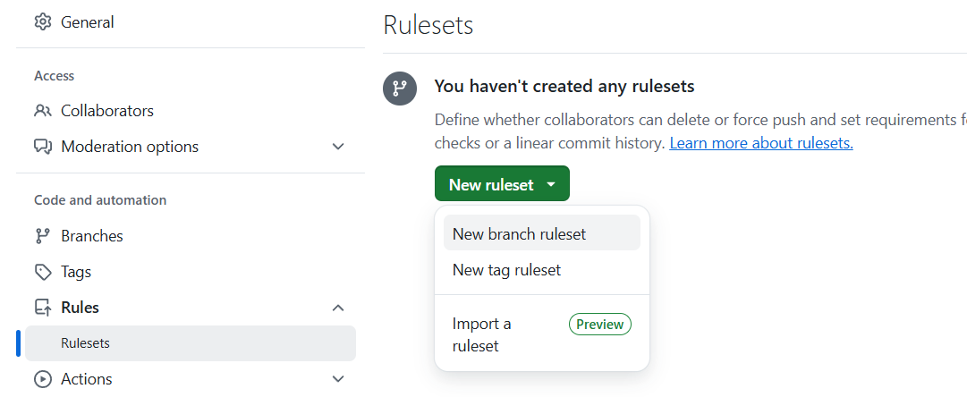
Collaborator & PR
하나의 Remote Repo.를 공유할 때도 Pull Request(PR)을 사용할 수 있음
Github Repo. 페이지 > Settings > Rules > Rulesets > New ruleset > New branch rulset

Slide 19

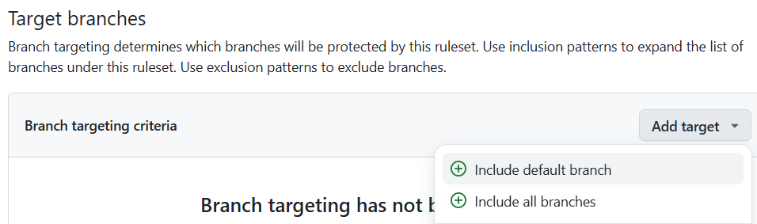

Collaborator & PR
main Branch에 대해 PR 필수로 적용시키기
규칙 이름 적당히 지정
기본 Branch(main)에
대해 Rule 적용
PR 필수 + 강제 Push 제한

Slide 20
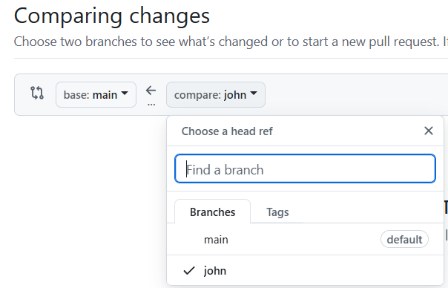


Collaborator & PR
이후 Remote Repo.에서 john Branch로만 Push를 하다가, 필요한 경우에만 main <- john으로 PR을 생성
팀장만 Merge 수행 하는것이 원칙

Slide 21
실습. Fork, Pull Request
3~4명이서 팀을 이루기
간단한 게임을 통해 팀장을 뽑기
팀장은 public Remote Repo.를 만들고 커밋 지점을 하나 추가하기
팀원은 팀장의 Remote Repo.를 Fork
Fork된 Remote Repo. 를 Clone하고 아무 파일이나 Push 하기
자신의 GitHub 메인 페이지로 돌아가면 Forked Repo.를 볼 수 있음
Forked Repo.에서 팀장의 Origin Repo.로 Pull Request를 작성
팀장이 Merge를 수행
모든 팀원의 파일이 모인 상태에서 Origin Repo.의 HTTPS 주소를 슬랙 댓글로 제출

